Slide 1
1177 e-tjänster, sjukvårdsrådgivning och webb

Slide 2
Vart ska jag vända mig om jag blir sjuk?
Information om 1177 Vårdguiden
Vad är egentligen 1177?
1177 Vårdguiden på telefon
Kan man bara prata med sjuksköterskor?
Möte med vården via nätet?
Vad behöver jag för att prata med vården digitalt?
Läs mer om Mitt vårdmöte
https://www.1177.se/Vastra-Gotaland/om-1177-vardguiden/e-tjanster-pa-1177-vardguiden/det-har-kan-du-gora-nar-du-loggat-in/kontakta-varden-pa-natet/digitala-vardmoten-i-vastra-gotalandsregionen/

Slide 3
1177 Vårdguiden – 1177.se
1177.se
Läs om pågående aktuella ämnen
Välj den region du vill ha som startsida

Slide 4
1177 Vårdguidens e-tjänster – när du loggat in
1177 Vårdguidens e-tjänster
Här kan du kontakta vården via e-tjänster
Vad krävs för att kunna göra det?
e-legitimation
Mobilt Bank Id eller Freja e-ID PLUS
Vad kan du som invånare göra själv?
Skicka meddelande till din mottagning
Boka tid direkt via webbtidbok
Ställa en förfrågan om att boka tid
Ställa en fråga om receptförnyelse
Läsa din journal

Slide 5
1177 Vårdguiden på telefon
1177 Vårdguiden på telefon - Sjukvårdsrådgivning
Samtal besvaras av sjuksköterskor
Nu finns möjlighet att skicka en bild för bedömning
Du kan bli erbjuden ett videosamtal
Har du en administrativ fråga?
Du kan välja valet ”administrativ fråga” när du ringer 1177
Du kan chatta med en medarbetare
Du kan chatta med en chatbot

Slide 6
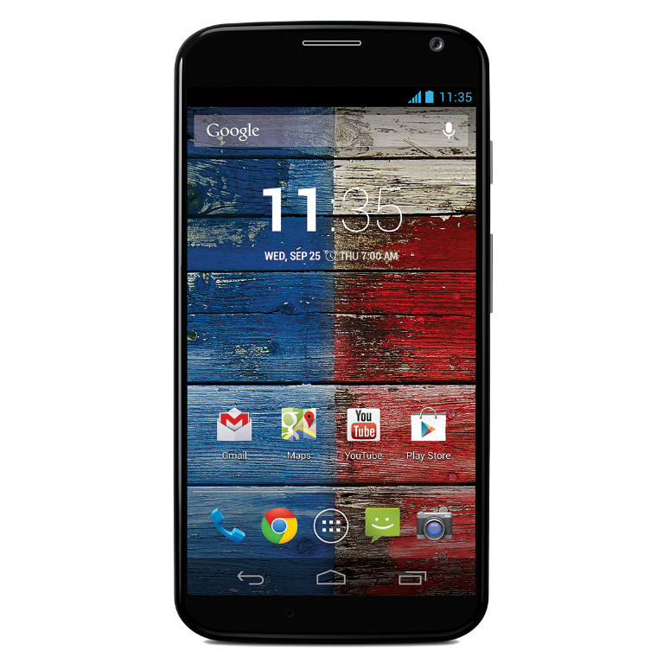
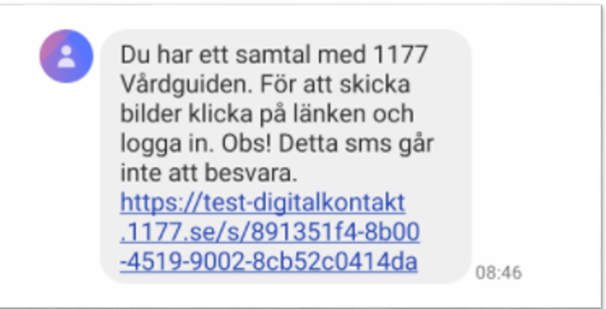
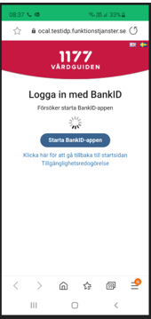
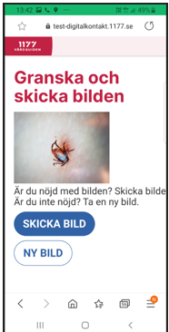
Skicka en bild till sjuksköterskan på 1177
Notes:
Den som ringer in för SMS och klickar på länken. Kravet är att den som ringer in har en smartphone och ett mobilt bank-id
Den som ringer in får starta sitt mobila bank-id
Inloggning i mobilt bank-id
Ta bild och skicka till sjuksköterskan
Den som ringer in kan välja att ta en bild nu eller hämta en tidigare tagen bild ur sitt bildbibliotek i telefonen
Bilden granskas och skickas om ok.
Det går att skicka en ny bild också

Slide 7
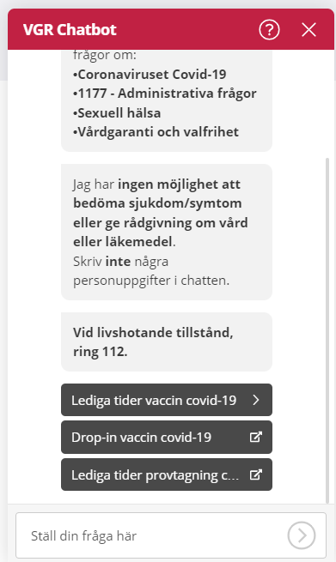
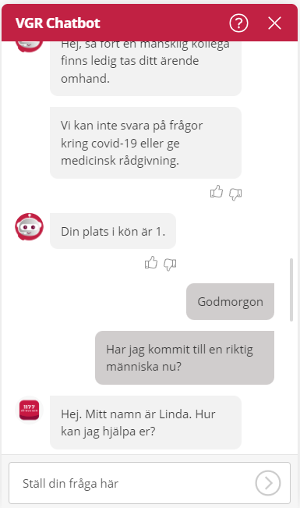
Chatboten är upplärd på vissa områden.
Nya områden tillkommer när chatboten har lärts upp.
Administratörer på 1177 svarar på frågor som inte kräver medicinsk kompetens.

Slide 8
Tack för mig!
Elisabeth Wehlander
elisabeth.wehlander@vgregion.se

